Slide 1
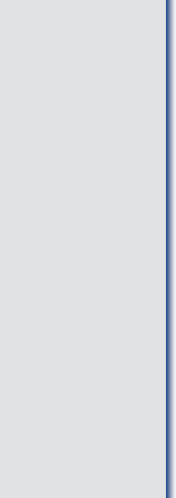

Господдержка, оказываемая
АПК Московской области в 2016 году в рамках
Государственной программы
«Сельское хозяйство Подмосковья»
МИНИСТЕРСТВО СЕЛЬСКОГО ХОЗЯЙСТВА И ПРОДОВОЛЬСТВИЯ МОСКОВСКОЙ ОБЛАСТИ

Slide 2



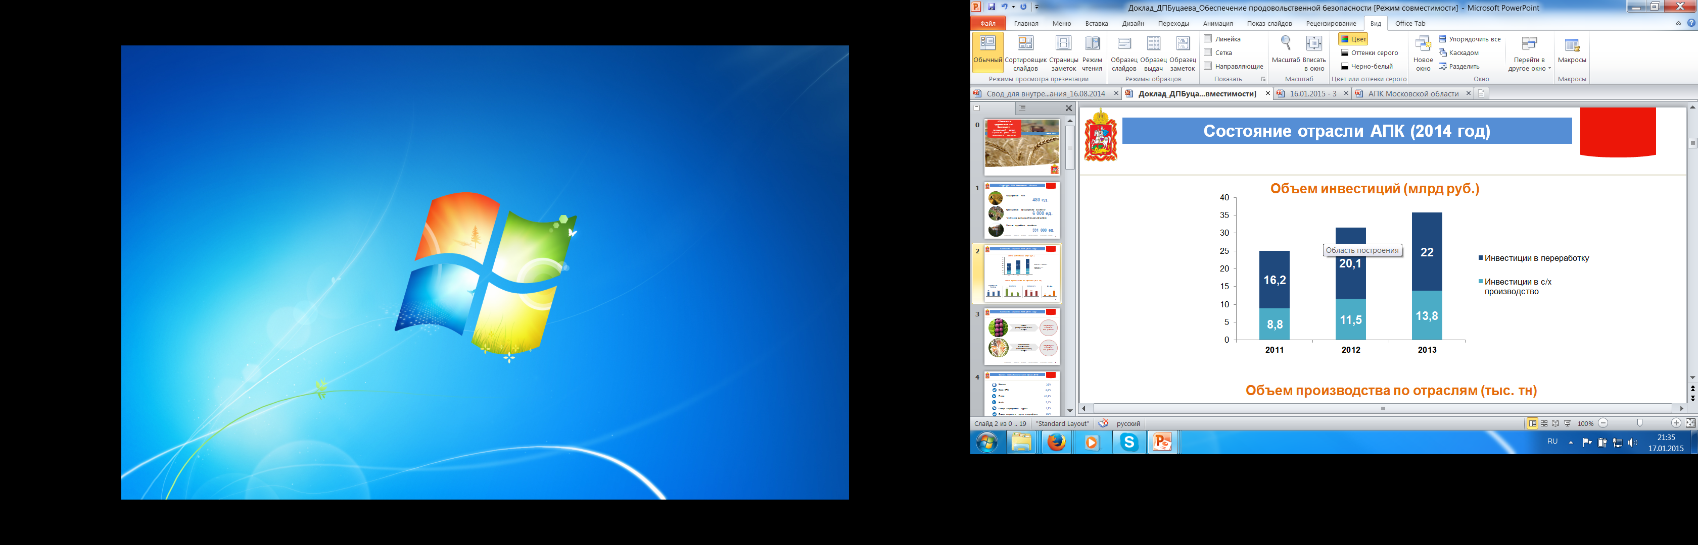


Основные направления господдержки отраслей
сельского хозяйства на 2016 год (Региональный бюджет)
Возмещение капитальных затрат – 846,5 млн. руб. (34%)
Господдержка животноводства (вкл.аквакультуру) – 741 млн. руб.
(30%)
Господдержка растениеводства – 317 млн. руб.
(13%)
Бюджет Московской области
Приобретение техники (в т.ч.по лизингу) – 167,8 млн. руб.
(7%)
Проведение культуртехнических и мелиоративных работ – 122,4 млн. руб.
(5%)
Господдержка малых форм (КФХ) – 82,6 млн. руб.
(3%)
Прочие – 207,7 млн. руб.
(8%)
% - удельный вес в общем объеме финансирования

Slide 3





Возмещение части капитальных затрат на создание и модернизацию объектов АПК в 2016 году
Молочное животноводство
РБ-
846,5
млн. рублей
Производство овощей защищенного грунта
РБ- 5 %
+
ФБ-20%
Оптово-распределительные центры
+
+ сохранение % ставки
Молочное животноводство
(реконструкция)
ФБ* -
РБ-20%
2
млрд. рублей
Рыбоводство
+ сохранение % ставки
Грибоводство
* Планируется привлечь на условиях софинансирования

Slide 4
Оказание государственной поддержки развития животноводства в 2016 году
МЛН РУБ.
НАПРАВЛЕНИЕ | ИЗ РБ | ИЗ ФБ |  | СУММА ИЗ РБ | СУММА ИЗ ФБ
Субсидии на 1 кг реализованного молока: высшего сорта первого сорта | 1 рубль за 1 кг в/с 0,7 рубля за 1 кг 1 с | 2 рубля 25 коп. за 1 кг в/с 1 рубль 60 коп. за 1 кг 1/с |  | 503,5 | 361
Поддержка племенного животноводства |  |  |  | 65 | 151
Содержание племенного поголовья | 2 200 рублей на 1 усл. голову | 2 500 рублей на 1 усл. голову
Покупка племмолодняка | 50 /40 рублей за 1кг живой массы (приобретенного в МО/РФ) | 50/40 рублей за 1 кг живой массы (приобретенного в МО/РФ)
Поддержка пушного звероводства (соболеводства) | 2 600 рублей на 1 условную голову | х |  | 9,1
Субсидии на возмещение части затрат на уплату процентов по краткосрочным кредитам | 3,6% ставки рефинансирования | 2/3 ставки рефинансирования; хозяйствам, занимающимся молочным и мясным скотоводством 80-100% |  | 39 | 191
Субсидии на возмещение части затрат на уплату процентов по инвестиционным кредитам/ по кредитам на строительство и реконструкцию молочных ферм |  |  |  | 35/ 41 | 136/ 166,5
Поддержка страхования | 50% страховой премии |  |  | 0,3 | 6
Всего | х |  | х | 693 | 1 001,5

Slide 5
Государственная поддержка аквакультуры в Московской области в 2016 году
МЛН РУБ.
НАПРАВЛЕНИЕ | Размер субсидий | СУММА ИЗ РБ
Поддержка производства товарной рыбы (субсидии на закупку кормов) | 15% от фактических затрат | 20,0
Субсидии на возмещение части затрат на уплату процентов по кредитам, полученным в российских кредитных организациях, на развитие аквакультуры (рыбоводство) | 70% ключевой ставки ЦБ РФ | 5,8
Субсидии на возмещение части затрат на уплату процентов по кредитам, полученным в российских кредитных организациях, на развитие товарного осетроводства | 100% ключевой ставки ЦБ РФ | 7
Всего |  | 32,8

Slide 6
Оказание государственной поддержки развития растениеводства в 2016 году
МЛН РУБ.
НАПРАВЛЕНИЕ | ИЗ РБ | ИЗ ФБ | СУММА ИЗ РБ | СУММА ИЗ ФБ
Субсидии на оказание несвязанной поддержки в области растениеводства | Базовая ставка 112 рубля 82 коп. | Базовая ставка 263 рубля 24 коп. | 67 | 156,4
Субсидии на возмещение части затрат на уплату процентов по краткосрочным кредитам | 3,6% ставки рефинансиро-вания | 2/3 ставки рефинансирования; хозяйствам, занимающимся молочным и мясным скотоводством 80-100% | 33 | 270
Субсидии на возмещение части затрат на уплату процентов по инвестиционным кредитам |  |  | 196,6 | 113
Возмещение части затрат на приобретение элитных семян | по ставкам за 1 тонну |  | 2,8 | 6,4
Поддержка страхования | 50% страховой премии |  | 2 | 40,5
Всего | х | х | 301,4 | 586,3

Slide 7
Оказание государственной поддержки малым формам хозяйствования (КФХ) в 2016 году
МЛН РУБ.
НАПРАВЛЕНИЕ | ИЗ РБ | ИЗ ФБ | СУММА ИЗ РБ | СУММА ИЗ ФБ
Предоставление грантов на поддержку начинающих фермеров | Максимальный объем гранта – 1,5 млн. рублей (собственные средства – не менее 10%). |  | 13,4 | 12,9
Предоставление грантов на развитие семейных животноводческих ферм | Максимальный объем гранта –21,6 млн. рублей (но 60% от затрат) |  | 39,5 | 25,3
Субсидии на возмещение части затрат на уплату процентов по кредитам на развитие малых форм хозяйствования | 3,6 % ставки рефинансиро-вания | 2/3 ставки рефинанси-рования | 5,9 | 26,8
Поддержка молочного животноводства в крестьянских (фермерских) хозяйствах | 5 000 рублей на 1 усл. голову | х | 6,3 | -
Предоставление субсидий сельскохозяйственным потребительским кооперативам на компенсацию части затрат на формирование материальной базы (НОВОЕ НАПРАВЛЕНИЕ) | Сумма гранта не более 60% от затрат на развитие материально-технической базы (но не более 70 млн. рублей) |  | 17,5 | 40,8
Всего | х | х | 82,6 | 105,8

Slide 8
Оказание государственной поддержки организациям пищевой и перерабатывающей промышленности в 2016 году
МЛН РУБ.
НАПРАВЛЕНИЕ | ИЗ РБ | ИЗ ФБ | СУММА ИЗ РБ | СУММА ИЗ ФБ
Субсидии на возмещение части затрат на уплату процентов по краткосрочным кредитам | С 01.01.2016 - 3,6% ставки рефинансирования; по кредитам на развитие молочного и мясного скотоводства: 0,5% сверх ставки рефинансирования | 2/3 ставки рефинансирования; по кредитам на развитие молочного и мясного скотоводства – 100% | 72,5 | 510
Субсидии на возмещение части затрат на уплату процентов по инвестиционным кредитам |  |  | 231,6 | 558,5
Субсидии на возмещение части процентной ставки по краткосрочным кредитам (займам) на переработку продукции растениеводства и животноводства |  | 2/3 ставки рефинансирования | 30,5 | 335,5
Всего | х | х | 334,6 | 1 404

Slide 9
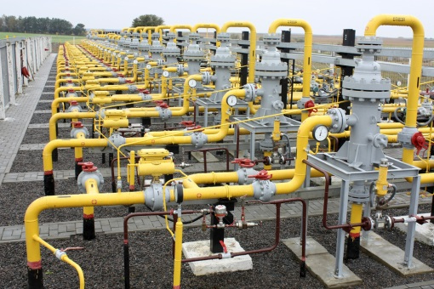
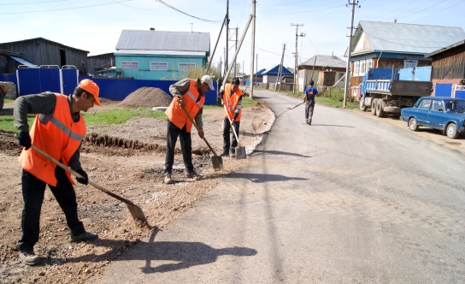
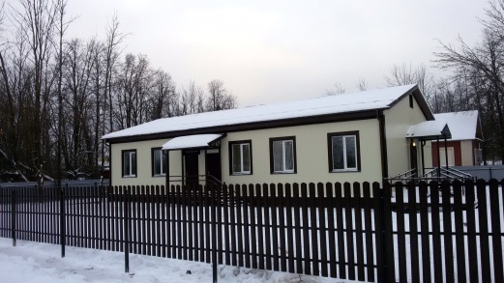
Направления социального развития села
Развитие газификации и водоснабжения
РБ/ФБ
На газификацию: 47,5/110,7 млн. рублей
На водоснабжение: 25,8/60 млн. рублей
Строительство дорог
Средства Дорожного фонда
509 млн. рублей
Строительство ФАП, организаций образовательных и культурно-досугового типа
РБ/ФБ:
ФАП: 14/13,4 млн. рублей
Общеобразовательные организации: 45,9/107 млн. рублей
Организации культурно-досугового типа: 15,6/36,4 млн. рублей

